Slide 1

LA INTELIGENCIA EMOCIONAL EN LOS PROFESIONALES DE LA SALUD, UN RETO PARA LA FORMACIÓN ACADÉMICA
DrC. Olga Aida Alfonso Pérez
Id. Orcid: http://orcid.org/0000-0002-7977-998X
2023

Slide 2
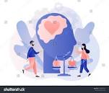
Contenidos del curso
1.Fundamentos teóricos de la inteligencia emocional (l.A)
2. Arquitectura emocional del cerebro
3. Inteligencia emocional y autoconocimiento
4. La inteligencia emocional aplicada a diferentes dimensiones del ser humano y la práctica médica.
5. Habilidades sociales, emocionales y cognitivas de la inteligencia emocional en los profesionales de la salud.
6. Autorregulación e inteligencia emocional. Instrumentos evaluativos para medir la inteligencia emocional.

Slide 3
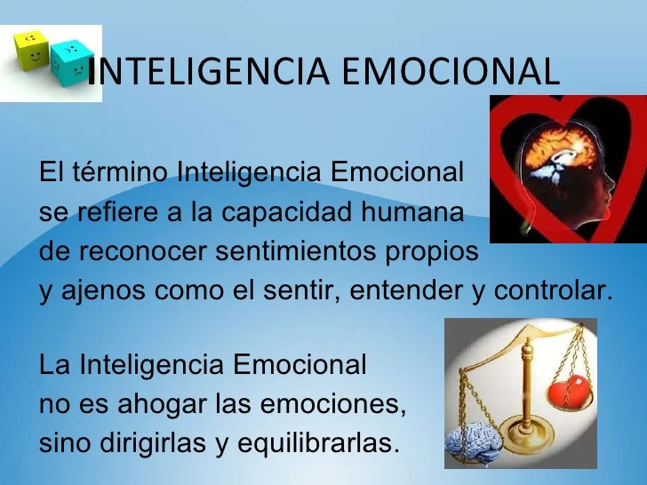

Slide 4
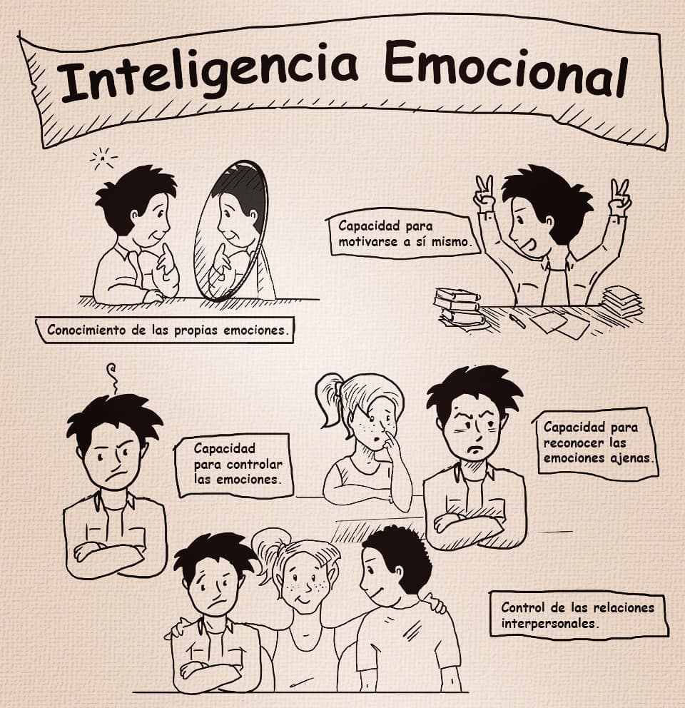

Slide 5
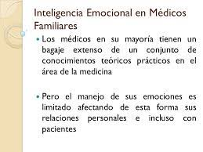
Situación actual

Slide 6


Academia Médica
Formadora del recurso humano integral
INTELIGENCIA EMOCIONAL
Profesionales de la Salud

Slide 7
ALGUNAS INTERROGANTES DE LA TEMÁTICA
¿Constituye un reto para formación académica, la educación de las emociones ?
¿ La inteligencia emocional es innata o adquirida ?
¿ Se pueden desarrollar y entrenar, las emociones ?
¿Existe en el currículo de las carreras de la salud, algún
momento para insertar esta competencia?

Slide 8
QUÉ ES UNA EMOCIÓN
Es una respuesta organizada que se genera posterior a un acontecimiento externo o un suceso interno )pensamiento, imagen, conducta, etc).
Primero ocurre el proceso perceptivo del evento y luego una valoración.
El resultado es una reacción neuropsicológica, comportamental o cognitiva.
Ejemplo de emociones: miedo, tristeza, ira, alegría, sorpresa, enojo.

Slide 9
Antecedentes históricos de la I.E
AÑO | AUTORES | PRINCIPALES APORTES
1920 | Edward L. Thorndike | Utiliza el término inteligencia social para describir la habilidad de comprender y motivar a otras personas.
1940 | David Wechsler | Describe la influencia de factores no intelectivos sobre el comportamiento inteligente y sostiene que los test de inteligencia no serían completos hasta que no se pudieran describir adecuadamente estos factores.
1964 1966 | Martin Beldoch Hanscarl Leuner | Ambos utilizan la expresión de “inteligencia emocional “ en sus textos.
1983 | Howard Gardner | Libro “Inteligencias múltiples: la teoría en la práctica” Los indicadores de inteligencia, como el cociente intelectual, no explican plenamente la capacidad cognitiva, porque no tienen en cuenta ni la “inteligencia interpersonal” ni la “inteligencia intrapersonal”

Slide 10
Antecedentes históricos de la I.E
AÑO | AUTORES | PRINCIPALES APORTES
1985 | Wayne Payne | Tesis doctoral Un estudio de las emociones: el desarrollo de la inteligencia emocional
1989 | Stanley Greenspan Peter Salovey John D. Mayer | Proponen modelos de inteligencia emocional
1995 | Daniel Goleman | Publica libro ”Inteligencia emocional”

Slide 11
Elementos teóricos sobre la “inteligencia” y la “inteligencia emocional”
El interés por el intelecto humano (utilizado como sinónimo de inteligencia) se remonta a los primeros escritores babilonios, los últimos filósofos griegos y hombres cultos de toda la historia.
Broca (1824-1880) en sus investigaciones ya trataba de medir el cráneo humano y sus características.
Galton (1822-1911), bajo la influencia de Darwin investigó sobre los genios.
Binet (1857-1911) habla de la medición de la inteligencia y elabora el primer test de inteligencia (1905)
Se introduce el término de coeficiente intelectual (CI) que va a tener gran aceptación por parte de la comunidad científica (Stern. 1912).
Iglesias Cortizas Mª J. , Couce Iglesias A. , Bisquerra Alzina R. , Hué García C. (2004). El reto de la educación emocional. A Coruña. Universidades de Coruña.

Slide 12
Algunas teorías que han tratado de definir y evaluar la inteligencia.
TEORÍA PSICOMÉTRICA
TEORÍA FUNCIONALISTA
TEORÍA GENÉTICA O DEL DESARROLLO
TEORÍAS ACTUALES: Teoría triárquica de Sternberg (1991) y Teoría de superdotación
TEORÍA DE LAS INTELIGENCIAS MÚLTIPLES: Se determinan varios tipos de inteligencia y dentro de ellas, la inteligencia interpersonal y la inteligencia intrapersonal
Hasta aquí se identifica que en estas teorías, no se tienen en cuenta el contexto en el que vive y se desarrolla el individuo, no se asumen las diferencias individuales

Slide 13
Conceptos de inteligencia interpersonal e intrapersonal
La inteligencia interpersonal es la que le permite al individuo relacionarse con los demás, comprender a quien interactúa con él, además de desarrollarse socialmente. Es la capacidad de establecer relaciones, de solucionar conflictos, de entender a otras personas. En ella se incluirían capacidades como liderazgo, resolución de conflictos y análisis social.
La inteligencia intrapersonal es la que permite conocerse a uno mismo y actuar conforme a ello. Es la manera que tenemos de acceder a nuestros propios sentimientos y emociones, y utilizarlos como recurso para orientar nuestro comportamiento.

Slide 14
TEORIA DE LA INTELIGENCIA EMOCIONAL
En el desarrollo de la personalidad integral del individuo, se distinguen el desarrollo cognitivo y el desarrollo emocional.
A partir de 1990 la inteligencia emocional despierta un gran interés, ya que se considera que tener un elevado C.I (Coeficiente intelectual) no es garantía de éxito en la vida
Poca relevancia que tiene el C.I en el éxito laboral y en la vida.
Personas que poseen un alto cociente intelectual no desempeñan adecuadamente su trabajo y los que tienen un cociente intelectual moderado, o más bajo, lo hacen considerablemente mejor.
Por ello surge la inteligencia emocional, pues esta se encarga del conocimiento y control de las propias emociones y de las que expresan las personas con quienes vivimos.

Slide 15


INTELIGENCIA EMOCIONAL - I.A
PERCIBIR
EMOCIONES
COMPRENDER
EMOCIONES
INTELIGENCIA
EMOCIONAL
MANEJO
EMOCIONES
UTILIZAR EMOCIONES

Slide 16
Definiciones de Inteligencia emocional
“La inteligencia emocional incluye la habilidad de percibir con precisión, valorar y expresar emoción; la habilidad de acceder y/o generar sentimientos cuando facilitan pensamientos; la habilidad de comprender la emoción y el conocimiento emocional; y la habilidad para regular las emociones para promover crecimiento emocional e intelectual” (Mayer y Salovey )
“La capacidad para leer nuestros sentimientos, controlar nuestros impulsos, razonar, permanecer tranquilos y optimistas cuando no nos vemos confrontados a ciertas pruebas, y mantenernos a la escucha del otro”. ( Martineaud y Engelhart )

Slide 17
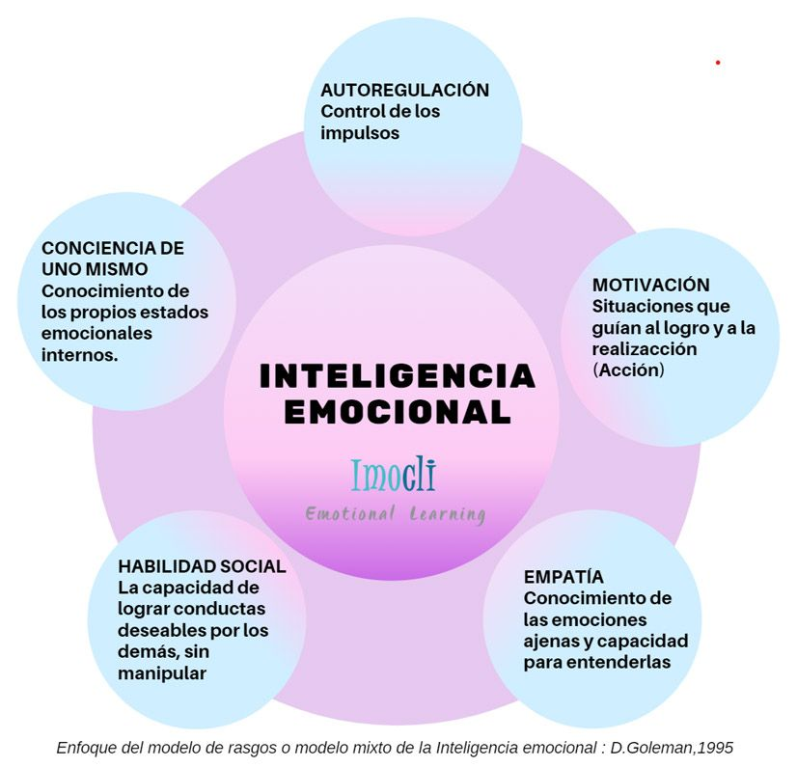
Enfoque de Inteligencia emocional I.E . D.Goleman

Slide 18
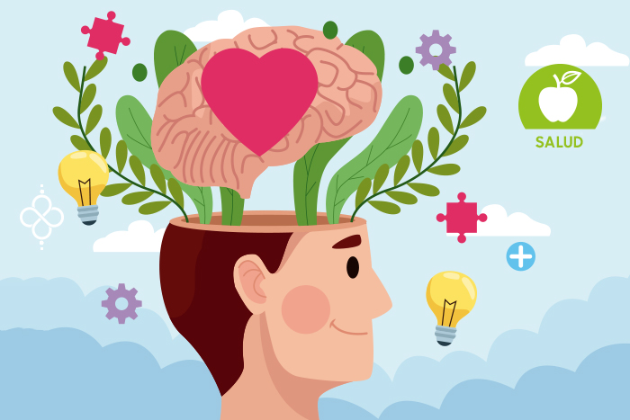
Arquitectura emocional del cerebro
Desafío:
“Dotar de inteligencia a la emoción”

Slide 19
Arquitectura emocional del cerebro

Slide 20
Estructuras del cerebro emocional
Lóbulo olfatorio… Estructura emocional más primitiva
Registra y analiza los olores
Órgano sensorial importante para la supervivencia
Sistema límbico……Respuestas emocionales (miedo, ira, rabia, amor)
Neocortéx: Cerebro pensante
Amígdala: Emociones, aprendizaje y memoria. Afectos
Gyrus cingulatus: Llanto
Hipocampo: Proporciona la memoria contextual
Corteza prefrontal: Miedo y enojo.
Neocortéx , Amigdala= Inteligencia Emocional

Slide 22
Cerebro pensante y cerebro emocional
Nuestro funcionamiento en la vida está determinado por ambos, inteligencia racional y la inteligencia emocional.
El intelecto no puede funcionar adecuadamente sin el concurso de la inteligencia emocional, y la adecuada complementación entre el sistema límbico y el neocórtex, entre la amígdala y los lóbulos prefrontales, exige la participación armónica entre ambos.
El reto es utilizar inteligentemente las emociones.
La inteligencia académica no define la vida emocional.

Slide 23
Las personas más descollantes y con un CI más elevado pueden ser pésimos timoneles de su vida y llegar a zozobrar en los escollos de las pasiones desenfrenadas y los impulsos ingobernables
Existe relación entre el CI y las circunstancias por las que discurre nuestra vida.
El CI parece aportar tan sólo un 20% de los factores determinantes del éxito
Las personas que gobiernan adecuadamente sus sentimientos, y saben interpretar y relacionarse efectivamente con los sentimientos de los demás, disfrutan de una situación ventajosa en todos los dominios de la vida, desde el noviazgo y las relaciones íntimas hasta la comprensión de las reglas tácitas que gobiernan el éxito en el seno de una organización.
Las personas que han desarrollado adecuadamente las habilidades emocionales suelen sentirse más satisfechas, son más eficaces y más capaces de dominar los hábitos mentales que determinan la productividad.

Slide 24
Algunas hormonas de las emociones
CORTISOL: En niveles bajos se presentan cuadros de desánimo, cansancio, ira y en niveles altos, ocasiona ansiedad, taquicardias y nerviosismo.
DOPAMINA: Neurotransmisor que se relaciona con estado de ánimo y humor. Controla el miedo, la ira, estrés, la atención y los reflejos. Influye en el aprendizaje y la cognición. Para aumentar sus niveles debemos hacer actividades que nos gusten.
OXITOCINA: Se libera cuando estamos ante la persona que queremos. Los niveles bajos ocasionan depresión y falta de libido. Es la hormona del amor.
SEROTONINA: afecta al sueño, a la libido y al humor. Puede generar depresión a niveles subnormales. Para incrementarla se sugiere realizar ejercicio, tomar sol y dieta equilibrada.
ENDORFINA: hormona de la felicidad, relacionada con el placer y bienestar. Se incrementa con el ejercicio y el sexo.

Slide 25
El autoconocimiento y la I.E
Es una de las habilidades de la I.E, es la capacidad de reconocer un sentimiento en el mismo momento en que aparece, constituye la piedra angular de la inteligencia emocional.
Permite la introvisión psicológica y la comprensión de uno mismo.
La conciencia de uno mismo es una habilidad básica que nos permite controlar nuestros sentimientos y adecuarlos al momento.
De aquí parte el principio de Sócrates «conócete a ti mismo»
Sólo si sabemos reconocer lo que sentimos podremos manejar, controlar y ordenar nuestras emociones de manera consciente.
Permite el autocontrol. No se puede impedir emociones como la ira o la tristeza, pero sí afrontarlas de la manera más adecuada.

Slide 26
La inteligencia emocional aplicada
Los principios de la inteligencia emocional tienen múltiples aplicaciones, como por ejemplo:
en las relaciones con los demás (de pareja, en la escuela, en el trabajo…)
en la salud individual
en la prevención de conductas antisociales
En la atención médica, en el equipo de trabajo, en la relación médico-paciente, ante la comunicación de un evento complejo a un paciente, ante la frustración ante un determinado proceder médico.
en la resolución de conflictos
en situaciones de violencia de género.

Slide 27
Habilidades sociales, emocionales y cognitivas de la inteligencia emocional en los profesionales de la salud
La Inteligencia Emocional, es un concepto clave para organizar las destrezas interpersonales y de comunicación en el ámbito de la profesión médica.
Un médico con unas adecuadas habilidades de comunicación clínica disminuye el número de demandas recibidas, el grado de adherencia de los pacientes al tratamiento y su nivel de satisfacción.
La Inteligencia Emocional (IE) ha sido propuesta, como clave para organizar las destrezas vinculadas con las destrezas interpersonales y de comunicación en el ámbito de la profesión médica.
Grewal D, Davidson HA. Emotional intelligence and graduate medical education. JAMA. 2008; 300:1200–1202

Slide 28
¿En qué campos puede ser útil la IE en el ámbito de la Medicina ?
1. En la relación médico-paciente, y en aspectos relacionados con la calidad del cuidado y la satisfacción del paciente.
2. En el rendimiento, el nivel de implicación y satisfacción profesional de los médicos.
3. En los procesos de selección en centros educativos y de los profesionales médicos.
4. En el entrenamiento y desarrollo de las habilidades de comunicación clínica.

Slide 29
Modelo de I.E de Mayer y Salovey
FACILITACIÓN
EMOCIONAL
CONOCIMIENTO
EMOCIONAL
PERCEPCIÓN
Y
EXPRESIÓN
EMOCIONAL
INTELIGENCIA
EMOCIONAL
REGULACIÓN DE EMOCIONES

Slide 30
El Modelo de Mayer y Salovey
Este es un modelo jerárquico en el que para llegar a las habilidades de mayor complejidad como el manejo emocional, son necesarias
cada una de las habilidades previas más elementales.

Slide 31
Habilidades que componen modelo de Mayer y Salovey.
Percepción, evaluación y expresión de las emociones: la precisión
con la que los individuos pueden identificar las emociones en uno mismo con los correspondientes correlatos fisiológicos y cognitivos que éstas conllevan.
Las emociones pueden ser reconocidas no sólo en uno mismo, sino también en otras personas y objetos (obras de arte, sonidos,…).
También incluye la capacidad para expresar las emociones de una manera adecuada, así como para discriminar con precisión la honestidad o no de las emociones expresadas por los otros.

Slide 32
Habilidades que componen modelo de Mayer y Salovey.
Facilitación emocional: Los eventos emocionales que ayudan al procesamiento intelectual, es decir, a cómo las emociones actúan sobre nuestro pensamiento y nuestra forma de procesar la información.
Las emociones van a determinar y mejorar el pensamiento porque dirigen la atención de los individuos hacia la información importante.
Las variaciones emocionales nos van a permitir adoptar diferentes puntos de vista y múltiples perspectivas de los problemas.

Slide 33
Habilidades que componen modelo de Mayer y Salovey.
Conocimiento emocional: Es la capacidad para comprender emociones y utilizar el conocimiento emocional.
Es la capacidad para etiquetar las emociones e identificar las relaciones que se dan entre las palabras y el significado de la emoción.
Incluye el comprender emociones complejas, así como aquellas que se producen de modo simultáneo.

Slide 34
Habilidades que componen modelo de Mayer y Salovey.
Regulación de las emociones: Incluye la capacidad para reflexionar sobre las emociones descartando o utilizando la información que
nos proporcionan en función de su utilidad
Es el proceso emocional de mayor complejidad.
Alcanza también a la habilidad para manejar las emociones en uno mismo y en los
demás, moderando las emociones negativas y aumentando las positivas sin cohibir o extremar la información que ellas conllevan.

Slide 35

Evaluación de la Inteligencia emocional
Test de Inteligencia Emocional Mayer-
Salovey-Caruso (MSCEIT)
Es una escala de rendimiento, que mide, cómo se encuentran las personas, en las tareas y cómo resuelven problemas emocionales.

Slide 36
Algunos instrumentos para medir la I.E
Prueba de I.E Mayer- Salovey- Caruso, el MSCEIT es una escala con varios ítems.
Test de inteligencia emocional de Goleman
Trait Meta- Mood Scale T.M.M.S diseñada por Salovey, Mayer, Goldman, Turvey y Palfai 1995
Cuestionario de identificación de emociones (Vallés y Vallés. 1998).
Test de habilidades de inteligencia emocional (Vallés y Vallés. 1998). Cuestionario de emocionalidad/racionalidad (Cristobal.1996).
Tests de inteligencia emocional (Martineaud y Engelhart. 1997).
Cuestionario de autoestima emocional (Vallés y Vallés. 1998).
Cuestionario de evaluación de las habilidades

Slide 37
Cómo mejorar la inteligencia emocional.
Conciencia de uno mismo
Autorregulación
Motivación
Empatía
Destreza social
Mantén un diario
Cuenta hasta tres antes de reaccionar
Analiza tus valores y códigos éticos
Sé crítico y acepta tus errores
Relájate y practica el Mindfulness
Evalúa tu trabajo y motivación
Acostúmbrate a ver el lado positivo
Ponte en los zapatos de las otras personas
Presta atención al lenguaje corporal
Responde a los sentimientos
Aprende a resolver conflictos y comunicarte mejor
Elogia el trabajo de los demás

Slide 38
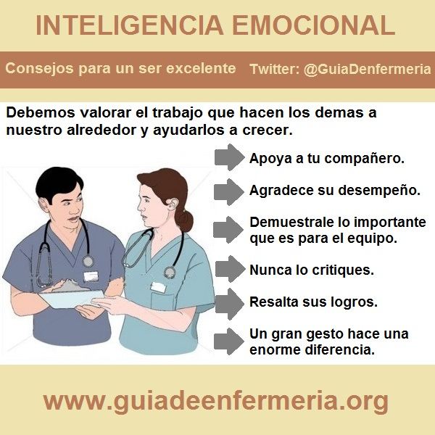

Slide 39
Conclusión
Elevar la preparación sobre la IE tiene el potencial de enriquecer la comprensión sobre cómo formar a médicos y organizaciones sanitarias de excelencia.
El desafío para los próximos años será diseñar programas eficaces para que los médicos del siglo XXI tengan a partes iguales los conocimientos técnicos más evolucionados sobre las enfermedades, así como la IE necesaria para establecer una comunicación clínica efectiva y positiva con sus pacientes.

Slide 40
Bibliografía
Básica:
1- Goleman D. La inteligencia emocional. México, D.F.: Vergara; 2001.
2- Tejido P, M, M. La inteligencia emocional. Universidad Nacional Andrés Bello. Chile. https://infolibros.org/pdfview/1749
3- Cómo desarrollar la inteligencia emocional. Herminia Goma Quintilla. https://infolibros.org/pdfview/1751
Complementaria:
- De la Cruz-Portilla, A. C. (2020). Influencia de la inteligencia emocional sobre la satisfacción laboral: Revisión de Estudios. Revista UNIMAR, 38(2), 63-92. DOI: https://doi.org/10.31948/Rev.unimar/unimar38-2-art3.
- Angona, A. (2010). Psicobiología de la emoción. Las llamadas “emociones negativas”, desde un punto de vista adaptativo y evolucionista (Trabajo de Grado). Universidad de la República. Montevideo, Uruguay. Recuperado de https://sifp.psico.edu.uy/psicobiolog%C3%ADa-de-la-emoci%C3%B3n-lasllamadas-%E2%80%9Cemociones-negativas%E2%80%9D-desde-un-punto-de-vista-adaptativo
- Grewal D, Davidson HA. Emotional intelligence and graduate medical education.JAMA. 2008; 300:1200–1202.

Slide 41
Mayer JD, Salovey P. What is emotional intelligence? En: Salovey P, Sluyter D, eds. Emotional Development and Emotional Intelligence: Implications for Educators. New York, NY: Basic Books; 2007:3-31.
- Epstein RM, Street RL, Jr. Patient-Centered Communication in Cancer Care: Promoting Healing and Reducing Suffering. National Cancer Institute, NIH Publication No. 07-6225. Bethesda, MD, 2007.
- Delgado, S. Y., Faza, V. G., Calvo, A. S., Gil, P. S., & Gómez, L. G. Relación entre la inteligencia emocional y el burnout en los médicos de Atención Primaria. Medicina de Familia. SEMERGEN, 46(7), (2020). 472-478.
- Marcos, José Félix, Cerdio, David, Campo, Elvia del, Gutiérrez, Rosalba Esther, Castro, Leonel Antonio, & Cedillo, Alma Cristina. (2021). Relación médico-paciente e inteligencia emocional, un reto en la educación médica. Medicina y ética, 32(3), 635-664. Epub 14 de agosto de 2023.https://doi.org/10.36105/mye.2021v32n3.01
- Ortiz-Acosta Rogelio, Beltrán-Jiménez Beatriz Elena. Habilidades clínicas, inteligencia emocional percibida y desgaste laboral en médicos pasantes de servicio social. Investigación educ. médica [revista en la Internet]. 2019 Mar [citado 2023 Ago 26] ; 8( 29 ): 76-84. Disponible en: http://www.scielo.org.mx/scielo.php?script=sci_arttext&pid=S2007-50572019000100076&lng=es. https://doi.org/10.1016/j.riem.2016.11.006

Slide 42
